Slide 1
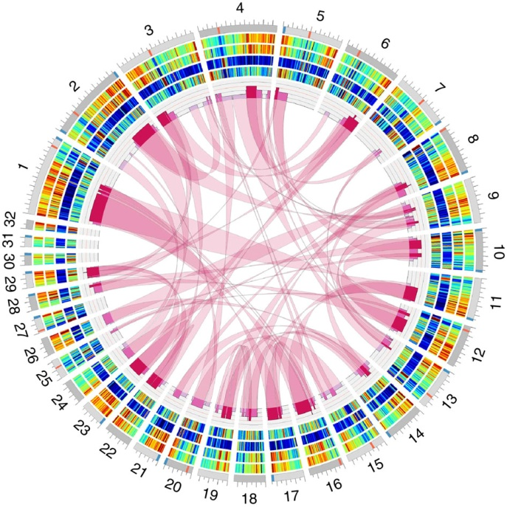
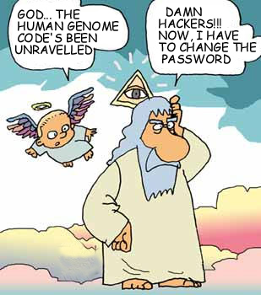
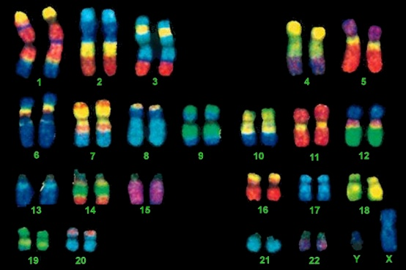
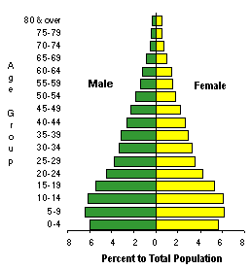
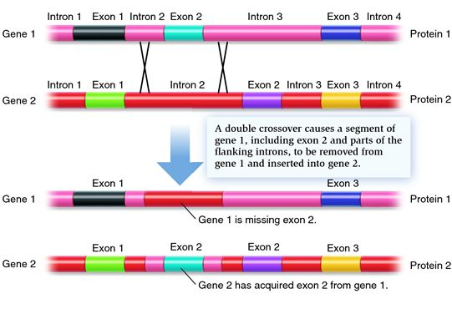

EVOLUCE GENETICKÝCH
SYSTÉMŮ

Slide 2
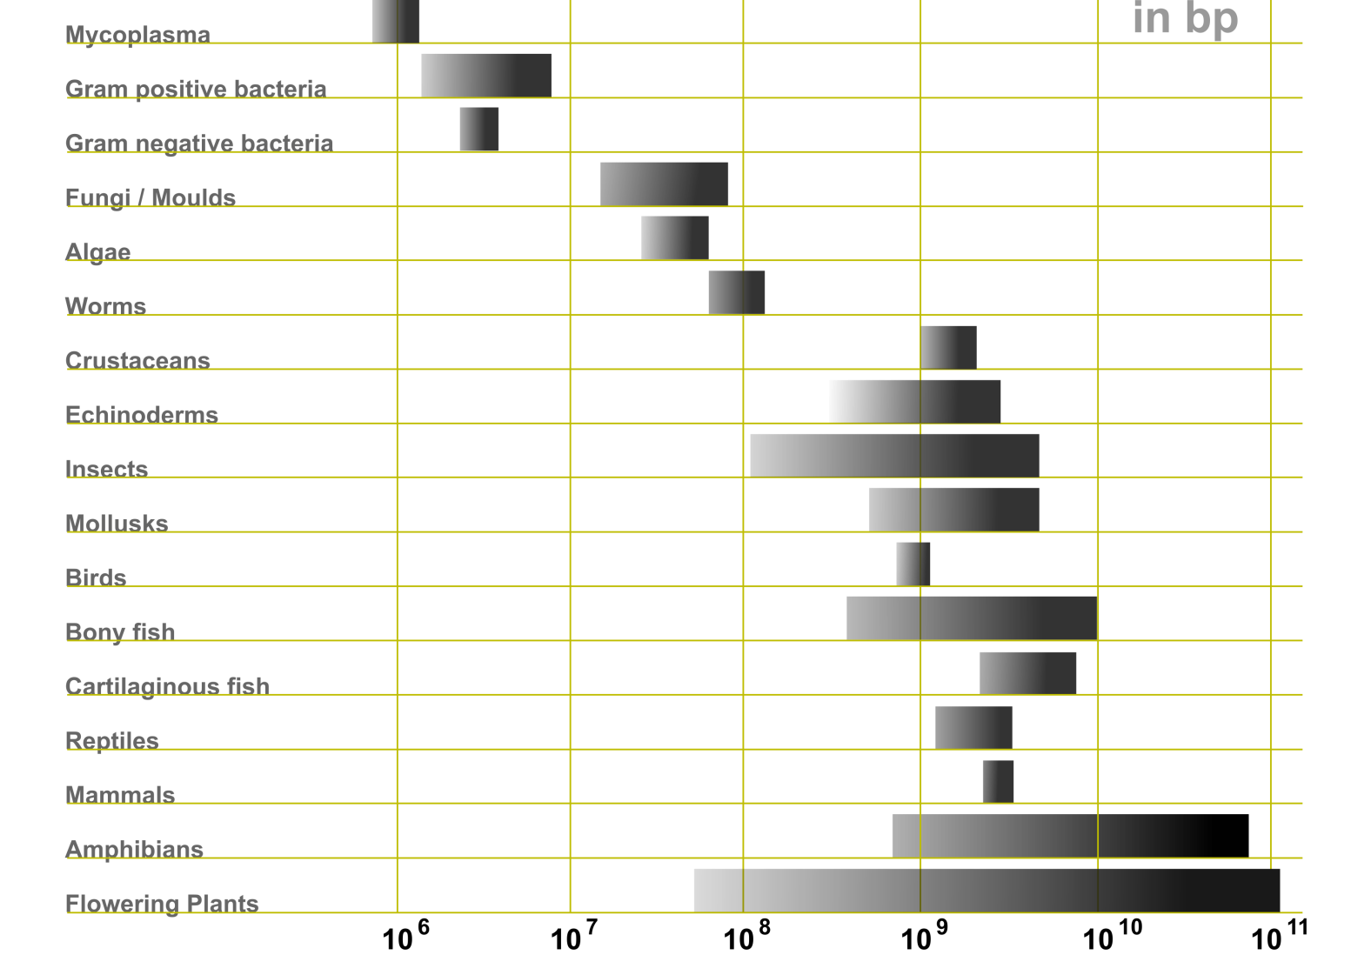
EVOLUCE GENOMU
Velikost genomu a cytoplazmatický poměr (C-value):
C-value = množství DNA v haploidním genomu (pg, bp)
Prokaryota:
6×10⁵ – 10⁷ bp (20-násobné rozpětí)
nejmenší: Mycoplasma genitalium 525 genů, nejmenší funkční uměle
syntetizovaný genom ≈ 473 genů (odvozený od M. mycoides)
největší: někt. G+ bakterie, sinice

Slide 3
Eukaryota:
8,8×10⁶ – 6,9×10¹¹ bp (80 000-násobné rozpětí!)

Slide 4
žádný vztah velikosti genomu ke složitosti organismu nebo počtu genů
velké rozdíly i u příbuzných organismů:
Paramecium caudatum (8 600 000 kb) × P. aurelia (190 000 kb)
člověk: ca. 6×10⁹ bp (∼ 6,5 pg DNA)
× Amoeba proteus: 2,9×10¹¹ bp
Polychaos dubium (Amoeba dubia): 6,7×10¹¹ bp
⇒ C-value paradox (C-value enigma)

Slide 5
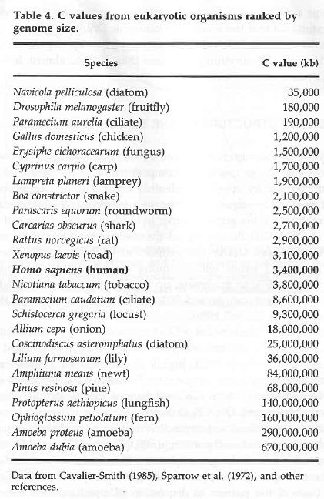
blízce příbuzné druhy!
bahník východoafrický
> 40× větší než člověk
skoro 200× větší než člověk

Slide 6
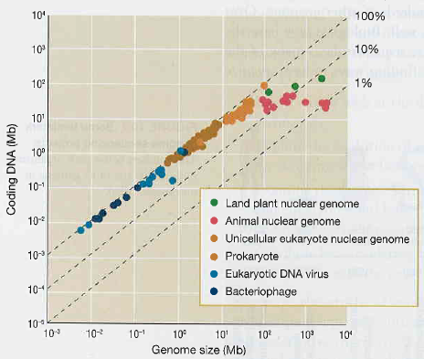
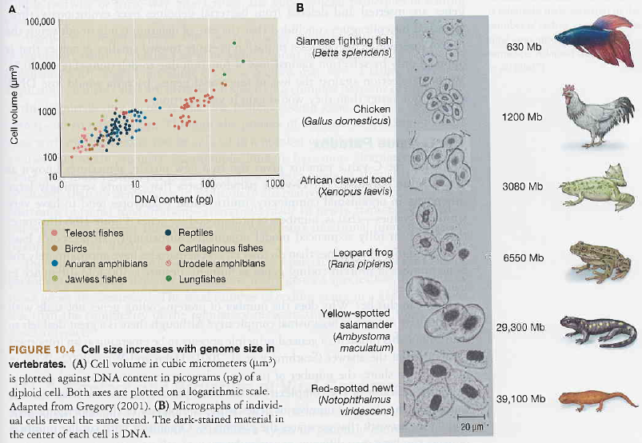
C-value paradox:
velké genomy obsahují velké
množství nekódující DNA
čím větší genom, tím větší buňka
velké genomy ⇒
velké buňky ⇒ vliv na:
rychlost dělení
účinnost metabolismu
rychlost výměny iontů
a proteinů
velikost těla

Slide 7
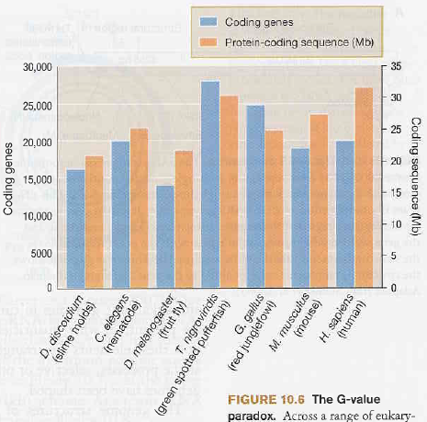
G-value paradox:
navzdory rozmanitosti složitosti organismů, mnohobuněční mají tendenci
mít podobný počet protein kódujících genů (G-value)
Nezáleží na celkovém počtu genů, ale na složitosti genových regulačních
sítí – organismy s podobným počtem genů můžou mít velmi odlišnou
strukturu genových regulačních sítí

Slide 8
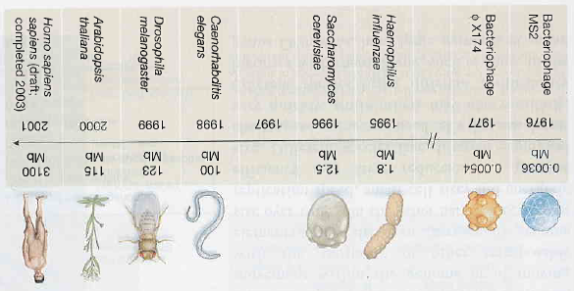
sekvence celého genomu
Kolik kódujících genů obsahuje genom člověka?
před 2001 (hrubá verze sekvence lidského genomu) odhady od
50 000 po > 140 000 (max. 212 278) genů
Int. Human Genome Sequencing Consortium (IHGSC) 2001:
30 000–40 000 protein kódujících genů
IHGSC 2004: 20 000–25 000 protein kódujících genů
Ensembl – květen 2012: 21 065 kódujících genů
Ensembl – leden 2013: 20 848 genů
Ensembl – únor 2014: 20 805 kódujících genů
Ensembl – listopad 2018: 20 418 kódujících genů

Slide 9
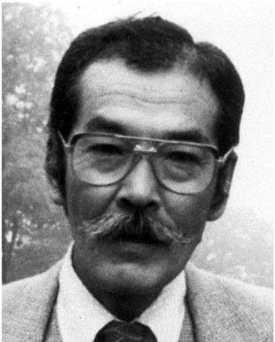
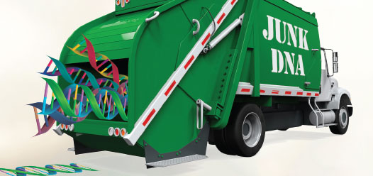
Repetitivní DNA:
Vysoce repetitivní = satelitní
Středně repetitivní = minisatelity, mikrosatelity
Transpozibilní elementy, retroelementy (SINE, LINE)
Proč existuje repetitivní DNA?
Cavalier-Smith (1978): nějaká funkce
Doolittle a Sapienza, Orgel a Crick (1980): repetitivní DNA je „sobecká“
Susumu Ohno (1972): pojem „junk DNA“
význam pojmu „junk“ = „harampádí“
(např. garáž plná harampádí),
ne „odpad“ („garbage“) ⇒ v budoucnu může nabýt funkci

Slide 10
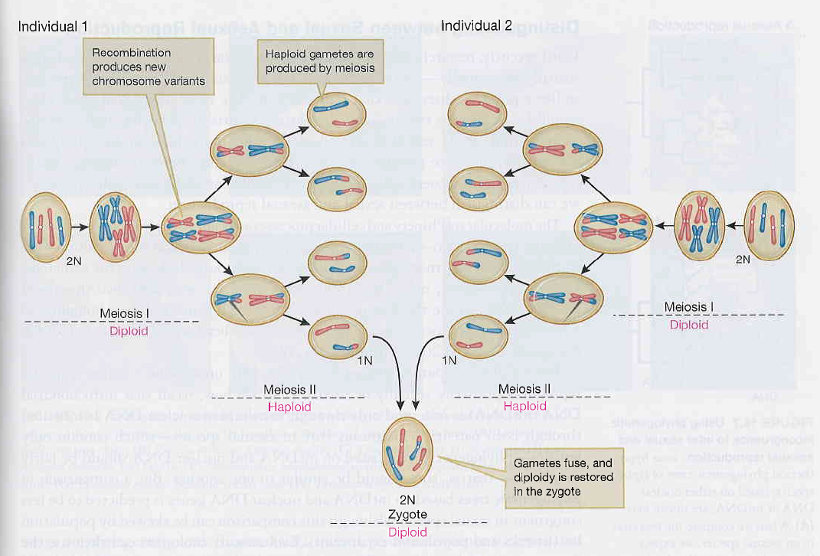
EVOLUCE POHLAVNÍHO ROZMNOŽOVÁNÍ
sex = meióza, rekombinace
amfimixis

Slide 11
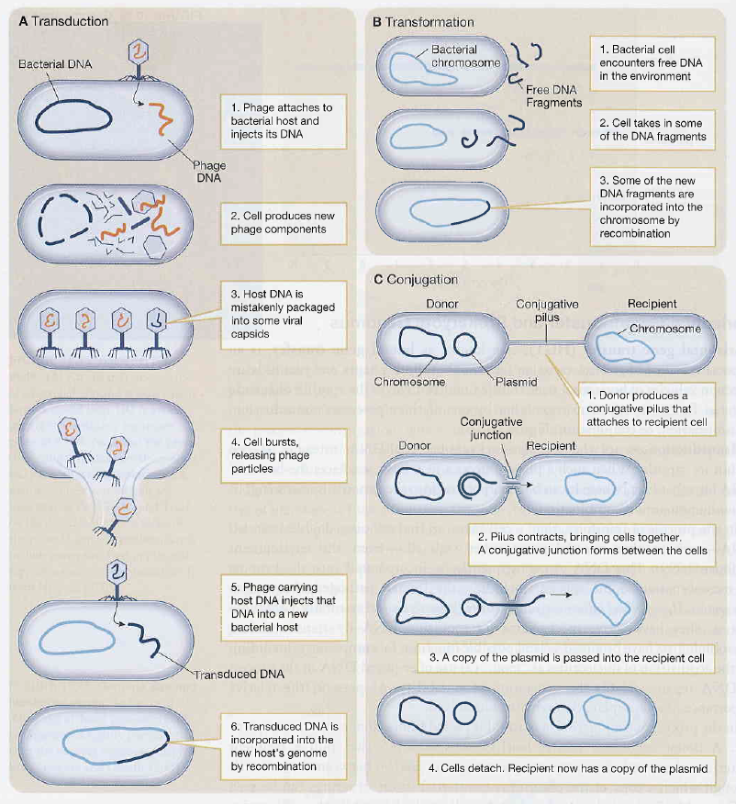
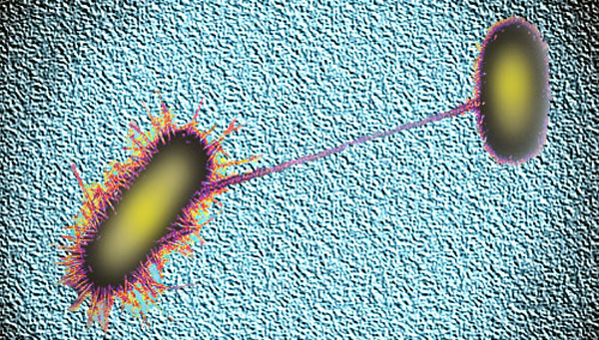
„sex“ u prokaryot:
konjugace
transformace
transdukce
konjugace u E.coli:

Slide 12
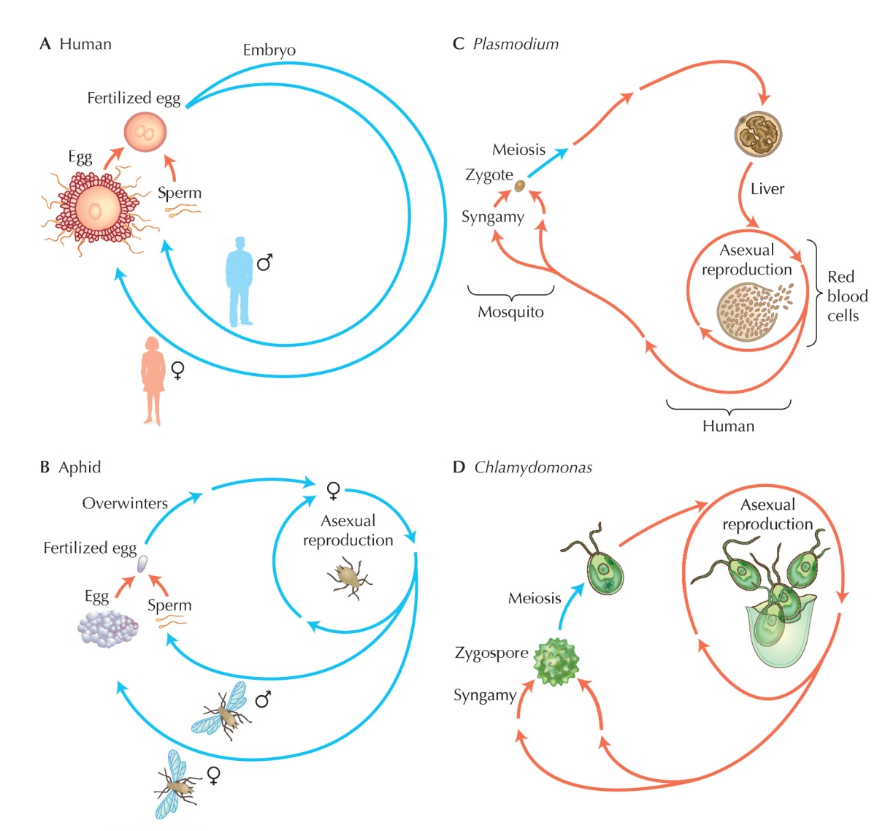
sex v závěru životního cyklu
haploidní stadium se nedělí
většina života v haploidní fázi
fakultativní sex
sex vyvolán hladověním (nedostatek N₂)

Slide 13
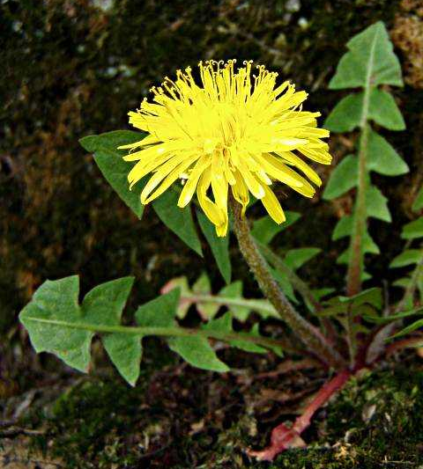
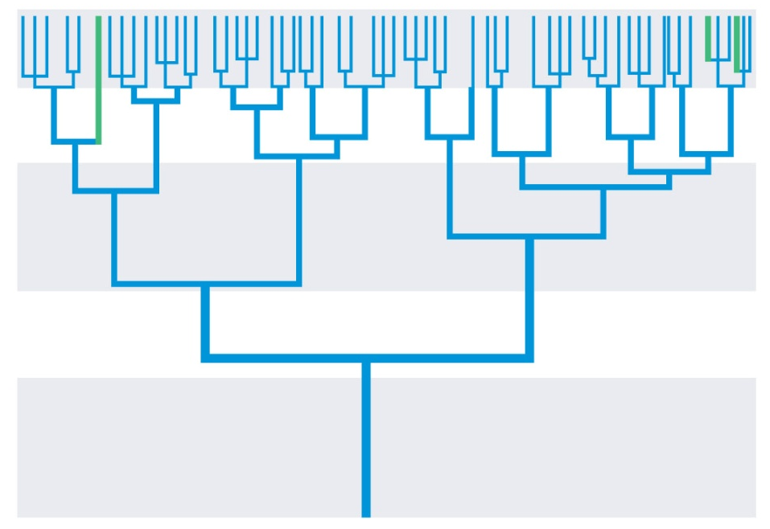
fylogenetická pozice asexuálních taxonů:
většinou mladé linie
taxony roztroušené
T. officinale
většina asexuálních linií vznikla recentně ze sexuálních; např. Taraxacum officinale: nefunkční pestíky, barevné květy

Slide 14
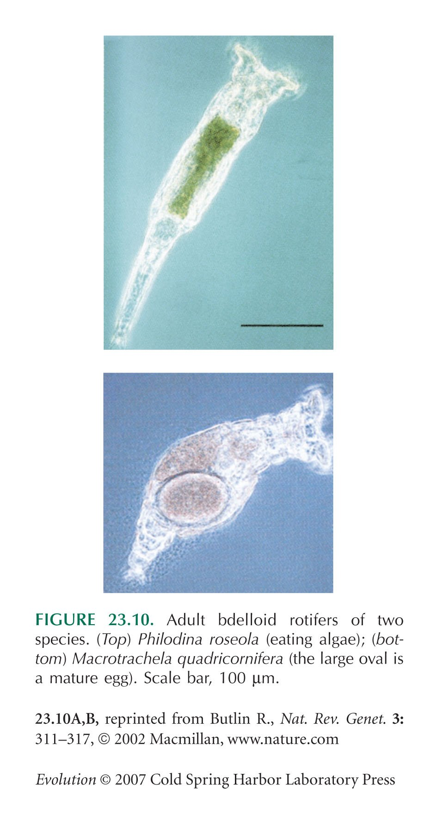
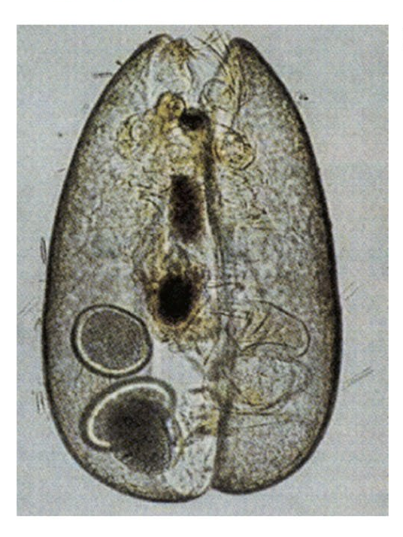
výjimky:
viřníci – pijavenky kladu Bdelloidea:
fosilie v jantaru 35-40 mil.
existence ∼100 mil.
lasturnatky (Ostracoda):
asexuální ∼100 mil. let
× v současnosti nalezeni samci
Philodina roseola
vajíčka
Macrotrachela quadricornifera
Darwinula stevensoni

Slide 15
Nevýhody pohlavního rozmnožování
čas a energie k nalezení partnera (může být problém ho najít), další
úsilí před kopulací
zvýšené riziko predace nebo parazitace, přenos pohlavních chorob
náchylnost k extinkci při nízkých N_{e}
nižší schopnost kolonizace
složitý meiotický molekulární aparát
meióza: 10 – 100 h × mitóza: 15 min – 4 h
dopady pohlavního výběru na samce → snížení fitness populace
např. soayská ovce (St. Kilda): samci umírají během první zimy
× samice a kastrovaní samci několik let

Slide 16
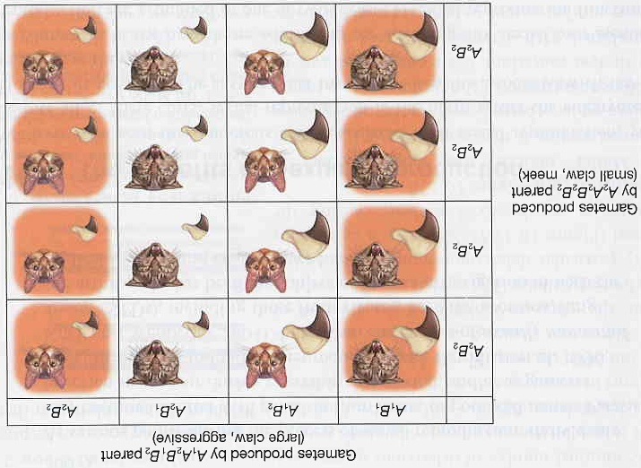
Nevýhody pohlavního rozmnožování:
rozpad výhodných kombinací alel rekombinací
Př.: A₁ (dominantní) = velké drápy, A₂ (recesivní) = malé drápy
B₁ (dominantní) = agresivní, B₂ (recesivní) = neagresivní
nevýhodné
kombinace
výhodné
kombinace
výhodné
kombinace

Slide 17
Nevýhody pohlavního rozmnožování:
akce sobeckých elementů (konflikt genů) → snížení fitness populace
(B chromozomy, transpozony)
z hlediska sexuální samice nevýhoda,
že potomci nesou jen 1/2 jejích genů
haploidní gamety
N
N
diploidní sexuální samice
2N
N
N
2N
2N
2N
diploidní asexuální samice
diploidní potomstvo

Slide 18
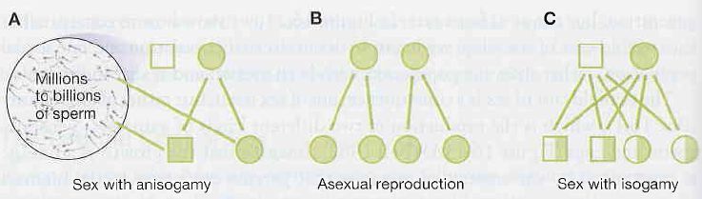
J. Maynard Smith: Jaký je osud sexuální a asexuální populace?
předpoklady: způsob rozmnožování nemá vliv
1. na počet potomstva (např. samčí péče o potomstvo)
2. na pravděpodobnost přežití potomstva
jestliže v populaci převažují sexuální jedinci, pak v každé generaci se počet asexuálních samic přibližně zdvojnásobí
frekvence
asexuálů
F × M
↓
F × M F × M
↓ ↓
F × M F × M
F × M F × M
F
↓
F F F F
↓ ↓ ↓ ↓
F F F F
F F F F
F F F F
F F F F
1/3
1/2
2/3
⇒ dvojnásobná penalizace za pohlaví (cost of sex),
tj. 50% selektivní nevýhoda sexuality (neplatí pro izogamii!
→ spíš cost of males)

Slide 19
ad 2) vliv prostředí
experiment s potemníkem hnědým (Tribolium castaneum): kompetice,
insekticid, reprodukční výhoda „asexuálů“
sexuální
simulace asexuality
1.0
1.0
konc. malathionu
konc. malathionu
1 ppm
1 ppm
0.5
3 ppm
0.5
3 ppm
5 ppm
5 ppm
10 ppm
10 ppm
0
0
1.0
1.0
konc. malathionu
konc. malathionu
1 ppm
1 ppm
3 ppm
3 ppm
0.5
5 ppm
0.5
10 ppm
5 ppm
10 ppm
0
0
zpočátku převaha asexuálů, nakonec fixace pohlavně se rozmnožujících
rychleji při vyšších koncentracích insekticidu
potomci sexuálních jedinců mají vyšší fitness ⇒ předpoklad 2 neplatí

Slide 20
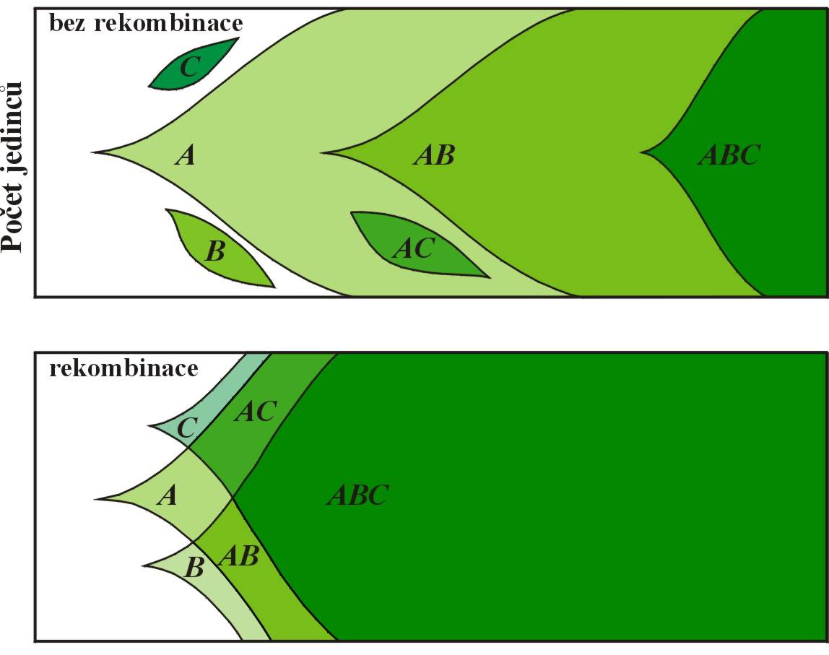
Výhody pohlavního rozmnožování
Fisherův-Mullerův argument:
jedinci AB vznikají jen tehdy, pokud dojde k mutaci B u jedince A
čas
výhodné alely A, B a C vznikají u 3 různých jedinců
rekombinace spojuje různé výhodné alely, které se mohou v populaci vyskytnout současně

Slide 21
Účinky rekombinace:
1 lokus → max. 2 varianty gamet (heterozygot)
2 lokusy → 4 varianty: gamety AB/ab → ab, aB, Ab, AB
10 lokusů → 2¹⁰ = 1024 různých gamet a 2^{n-1}(2^{n}+1) = 524 800 diploidních genotypů
z hlediska populační genetiky jediným důsledkem sexu je
vazebná rovnováha – jakmile je jí dosaženo, sex ztrácí smysl
každý model vysvětlující výhody sexu musí obsahovat mechanismus,
který eliminuje některé kombinace genů (vzniká vazebná nerovnováha
= LD), a vysvětlit, proč geny způsobující LD podporovány selekcí
Pohlavní rozmnožování zvyšuje variabilitu a tím i evoluční rychlost,
ale tato výhoda většinou v dlouhodobé perspektivě,
asexualita krátkodobě výhodnější

Slide 22
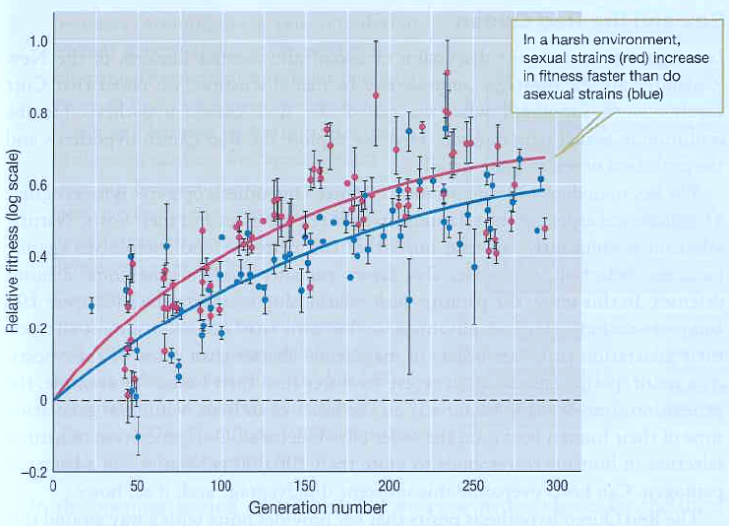
Př.: kvasinky (Saccharomyces cerevisiae)
příznivé prostředí: dostatek glukózy, optimální teplota → žádný rozdíl
nepříznivé prostředí: nedostatek glukózy, vysoká teplota
v nepříznivém prostředí rostly sexuální linie rychleji než asexuální

Slide 23
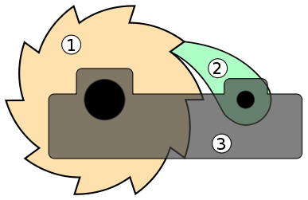
1. Eliminace škodlivých mutací I.
Mullerova rohatka (Muller’s ratchet):
Jediným způsobem, jak uniknout škodlivým mutacím jsou buď
zpětné mutace, nebo
mutace, které ruší vliv mutace předchozí
rohatka
západka
ozubené kolo

Slide 24
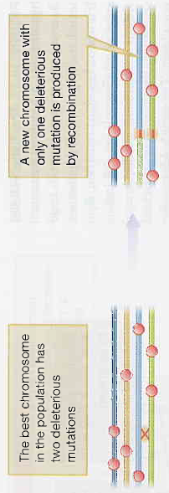

akumulace škodlivých mutací
malá velikost populace ⇒ role driftu (stochastický proces)
při sexu možnost vyhnout se „západce“
šíření genů odpovědných za sex s tím, jak roste frekvence genotypů bez škodlivých mutací
nejlépe mírně škodlivé mutace
0
1
2
3
4
5
6
7
8
9
10
Frekvence
0
1
2
3
4
5
6
7
8
9
10
0
1
2
3
4
5
6
7
8
9
10
Počet mutací
„západka“

Slide 25
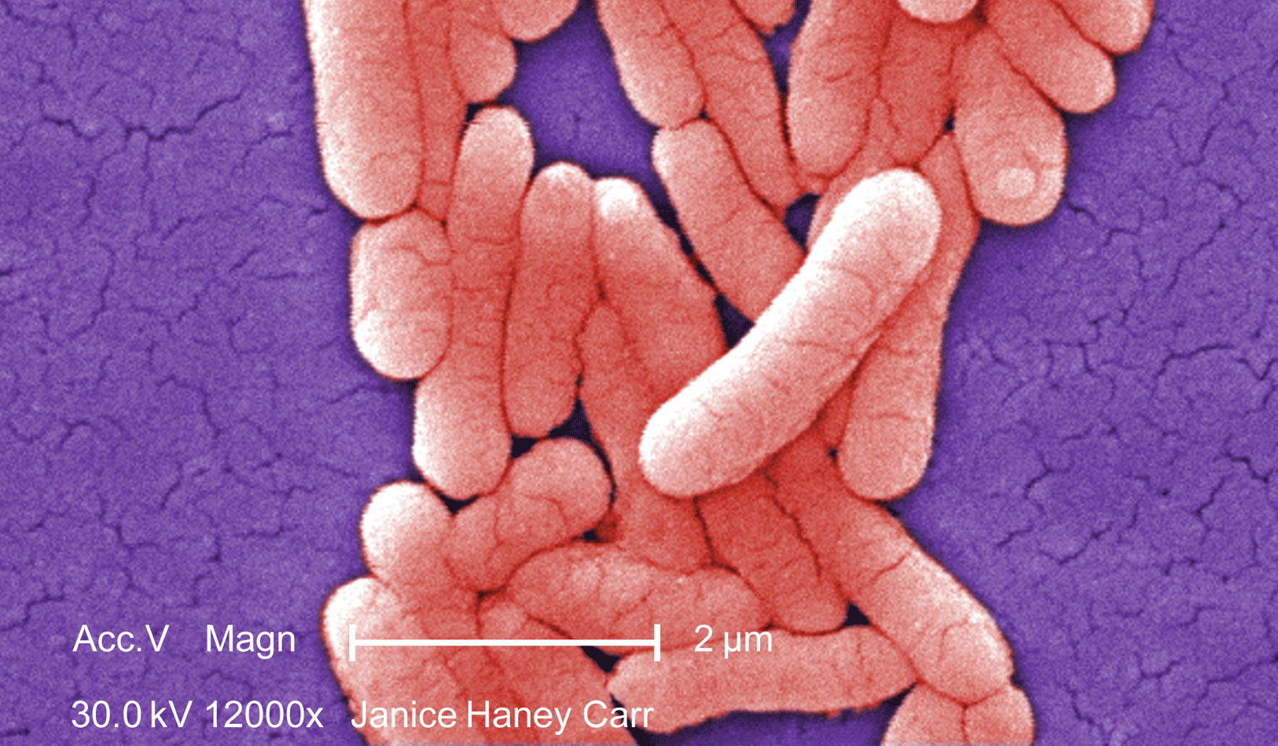
Andersson a Hughes (1996) - Salmonella typhimurium
444 experimentálních kultur, každá z 1 jedince → růst přes noc
opakování ⇒ opakovaný drift, celkem 1700 generací
srovnání s volně žijícím kmenem
→ 5 kultur (1%) se signifikantně sníženou fitness,
žádná s vyšší
Lambert a Moran (1998) - srovnání fitness bakterií v buňkách hmyzu
s volně žijícími druhy
9 druhů bakterií žijících pouze v buňkách hmyzu
každý druh má volně žijícího blízkého příbuzného
termální stabilita rRNA genů
akumulovali endosymbionti škodlivé mutace?
→ ve všech případech rRNA endosymbiontů o 15 až 25% méně stabilní

Slide 26
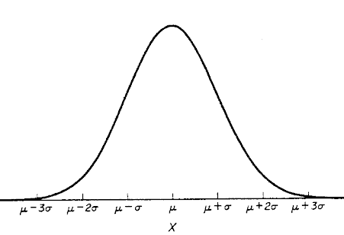
2. Eliminace škodlivých mutací II.
Kondrashovův model:
Alexey S. Kondrashov (1988)
předpoklad, že škodlivé mutace působí
synergicky → epistáze
„truncation selection“ (deterministický
proces)
prahová hodnota T
a)
Fitness
b)
0
1
2
3
4
5
6
T
Pohlavní
Frekvence
0
1
2
3
4
5
6
c)
T
×
Nepohlavní
Frekvence
0
1
2
3
T
4
5
6

Slide 27
2. Eliminace škodlivých mutací II.
Kondrashovův model:
Alexey S. Kondrashov (1988)
předpoklad, že škodlivé mutace působí
synergicky → epistáze
„truncation selection“ (deterministický
proces)
protože u sexuálů je podíl škodlivých
mutací přesahujících hodnotu T vyšší
než u asexuálů, je u nich eliminace
těchto mutací rychlejší (rekominace
je dostává dohromady)
otázka, zda frekvence škodlivých mutací
dostatečně vysoká (alespoň
1/generaci/genom)
model prokázán u E. coli a S. cerevisiae
prahová hodnota T
a)
Fitness
b)
0
1
2
3
4
5
6
T
Pohlavní
Frekvence
0
1
2
3
4
5
6
c)
T
Nepohlavní
Frekvence
0
1
2
3
T
4
5
6

Slide 28
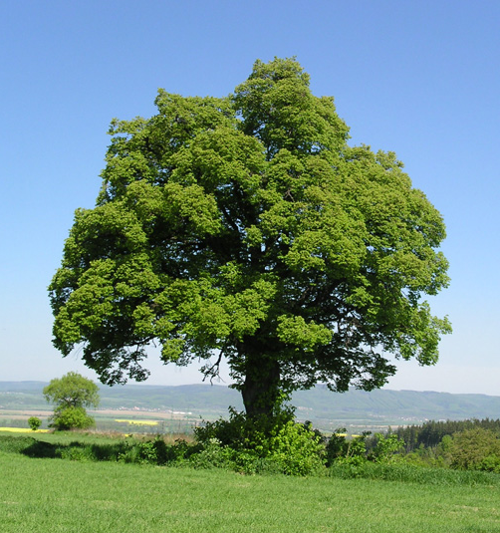
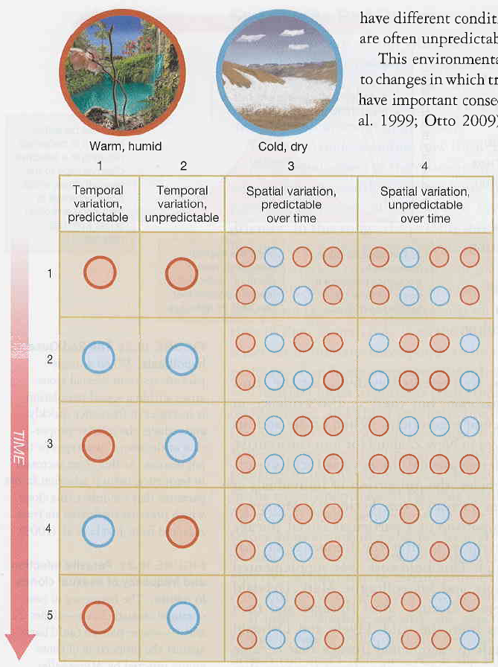
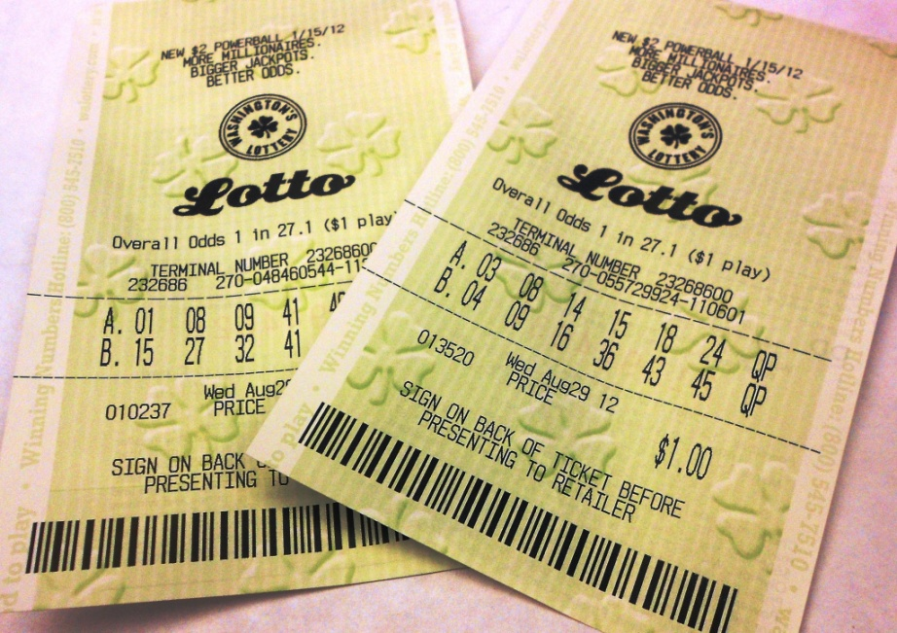
3. Nepredikovatelnost prostředí – model loterie
(lotery model, elm-oyster model)
biotop rozdělený na lokální místa, do kterých náhodně „distribuováni“
potomci → jen nejlépe adaptovaní přežijí, rodič nemůže předpokládat,
který z nich to bude
analogie s koupí losu

Slide 29
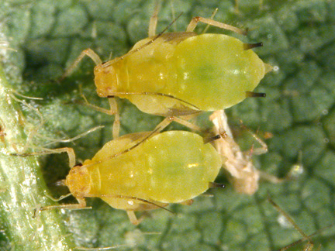
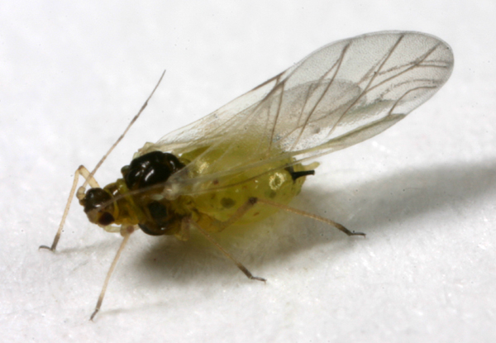
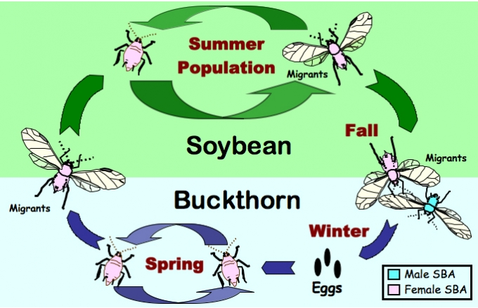
Př. mšice sojová (Aphis glycines):

Slide 30
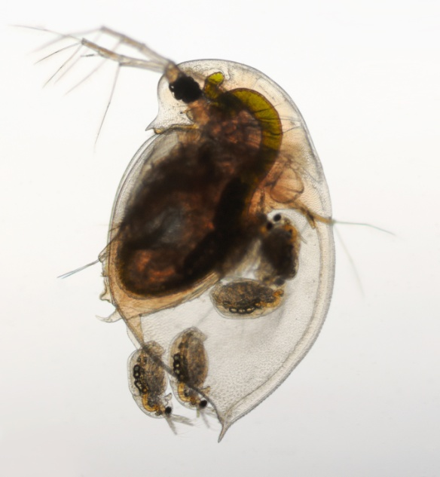
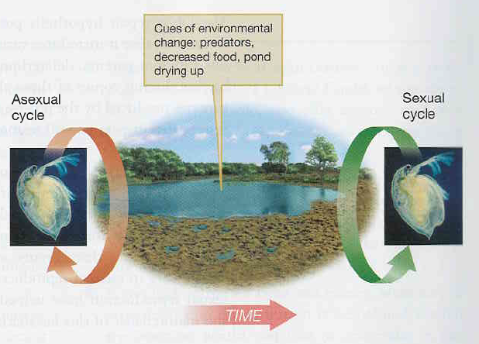
Př. hrotnatka velká (Daphnia magna):
nový predátor, nedostatek potravy, vysychání jezera → přechod na pohlavní rozmnožování

Slide 31
4. Nepredikovatelnost prostředí – model vlastního pokoje
(elbow room model)
předpoklad, že v heterogenním i homogenním biotopu se genotypy
mohou lišit ve využití omezených zdrojů
kompetice mezi sourozenci → na lokalitě se může udržet více potomků
sexuálních rodičů, protože asexuální potomstvo kompetuje intenzivněji
Problém: modely 3 a 4 platí pouze pro organismy
s vysokou fertilitou
Fluktuace prostředí:
sama o sobě nepodporuje sex → nutná fluktuace epistáze
např. 2 lokusy: střídání asociace studený-vlhký a teplý-suchý ↔
studený-suchý a teplý-vlhký
tento model může fungovat např. v interakci parazit-hostitel

Slide 32
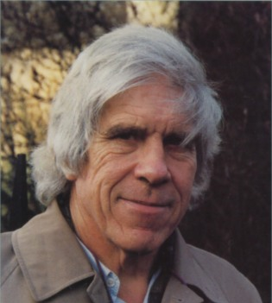
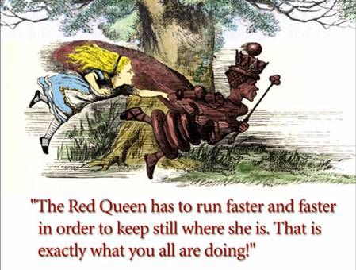
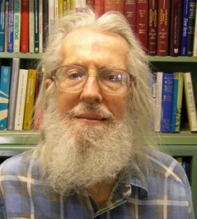
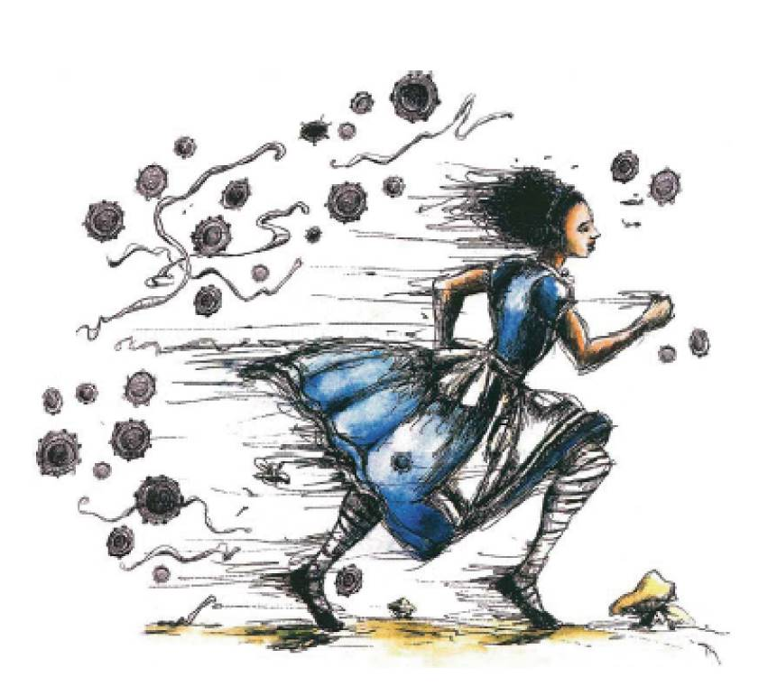
5. Hypotéza Červené královny
William D. Hamilton
základem hypotéza Červené královny (Leigh Van Valen)
W.D. Hamilton
L. Van Valen

Slide 33
fluktuace epistáze
cykly fitness a cykly genových frekvencí
koevoluce parazita a hostitele ⇒ závody ve zbrojení (arms races)
multilokusový vztah „gene-for-gene“
oscilace genových frekvencí vyšší u asexuálních jedinců
Populace hostitele
Populace hostitele
Populace hostitele
Rezistence vůči parazitovi
s genotypem II
Rezistence vůči parazitovi
s genotypem II
Rezistence vůči parazitovi
s genotypem II
Rezistence vůči parazitovi
s genotypem I
Rezistence vůči parazitovi
s genotypem I
Rezistence vůči parazitovi
s genotypem I
Populace parazita
I
II
I
II
I
II

Slide 34
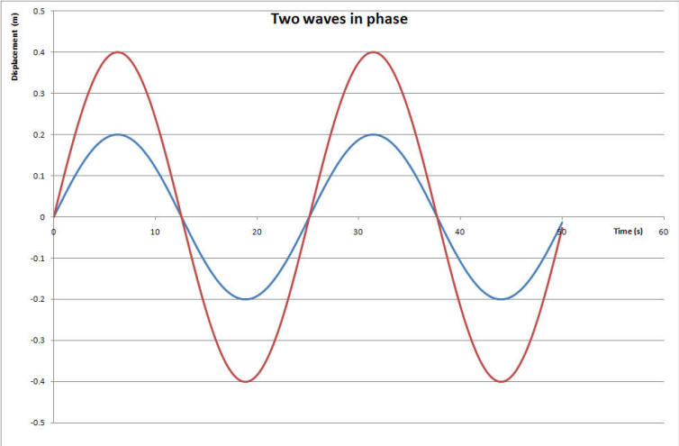
asexuální
sexuální
extinkce
předpoklad modelu: u heterogonních organismů (střídání sexuálního
a asexuálního rozmnožování) a organismů s fakultativní sexualitou
pohlavní rozmnožování častější při zvýšení parazitace

Slide 35
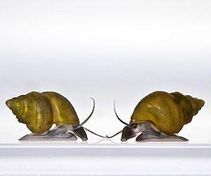

Curtis Lively (1992): sladkovodní plž písečník novozélandský
(Potamopyrgus antipodarum)
jezera a vodní toky na Novém Zélandu
sexuální i asexuální samice
Potamopyrgus antipodarum
Lake Alexandria, South Island, New Zealand
12 parazitických druhů motolic (kastrace hostitele ⇒ silná selekce)
66 jezer
počet samců jako ukazatel pohlavního rozmnožování

Slide 36
Lively et al. (1992):
0.40
korelace s počtem parazitů
0.30
0.20
0.15
Frekvence samců
0.10
0.05
0.01
0.00
Počet parazitů

Slide 37
EVOLUCE POMĚRU POHLAVÍ
poměr pohlaví často 1:1 → proč plýtvání na samce?
R. A. Fisher (1930)
syn
dcera
dcera
dcera
fitness:
syn > dcera
syn < dcera
syn = dcera

Slide 38
EVOLUCE POMĚRU POHLAVÍ
poměr pohlaví často 1:1 → proč plýtvání na samce?
R. A. Fisher (1930)
Selekce?
podmínka platnosti Fisherova argumentu:
1. stejná pravděpodobnost páření s kteroukoli samicí
2. stejné náklady na obě pohlaví
→ negativní závislá na frekvenci!

Slide 39
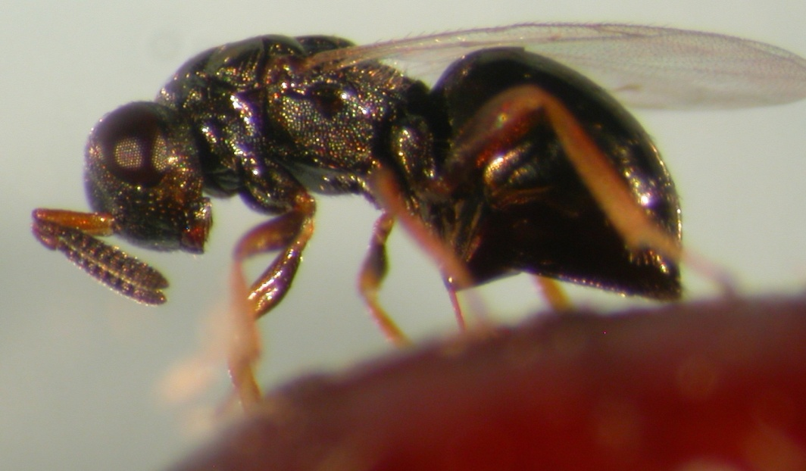
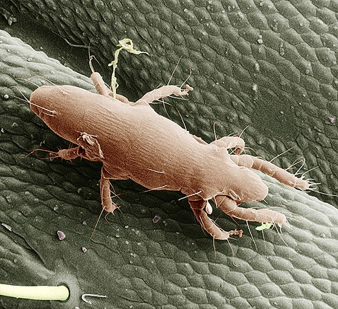
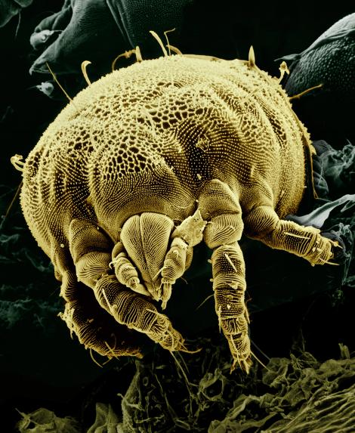
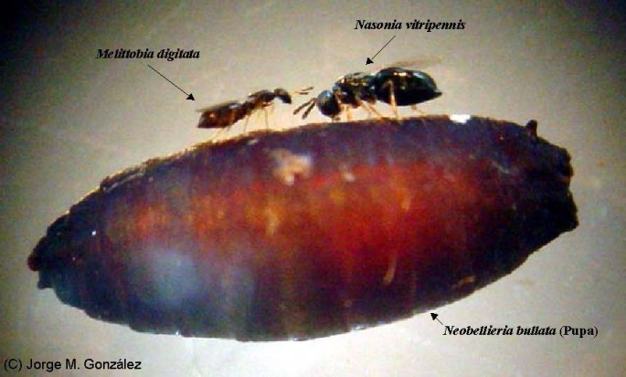
ad 1) Místní rozmnožovací kompetice:
roztoči Adactylidium, Pyemotes ventricosus, Acarophenax tribolii
parazitické vosy (např. Nasonia vitripennis)
Pyemotes
ventricosus
Nasonia vitripennis
Acarophenax tribolii

Slide 40
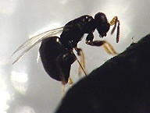
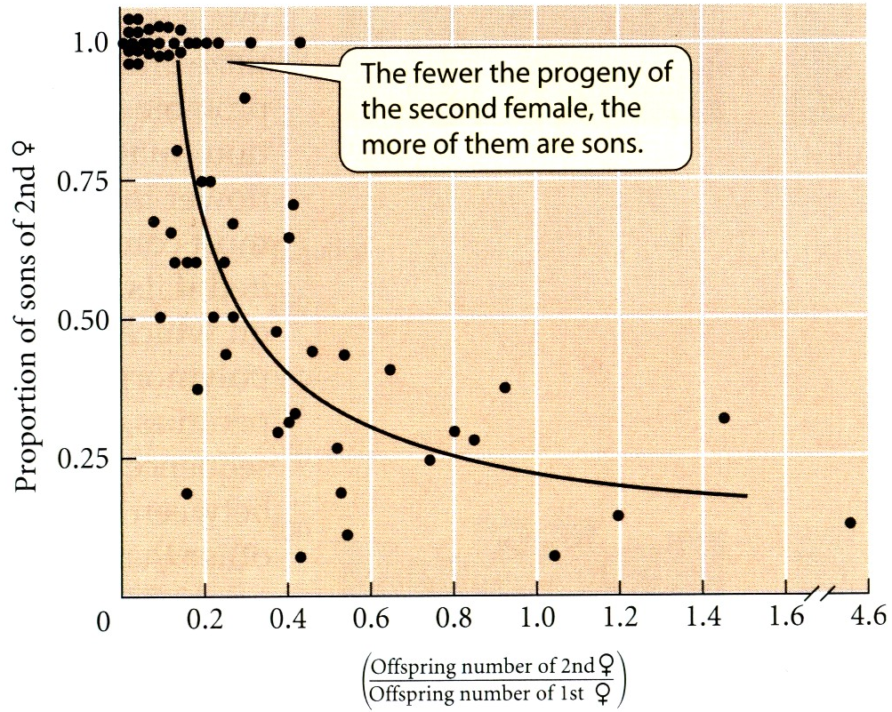
teoretická predikce: s rostoucím počtem kladoucích samic roste
procento synů
čím méně vajíček 2. matky než 1. matky, tím větší zastoupení synů 2. matky

Slide 41
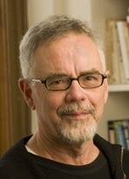



ad 2) Triversova-Willardova hypotéza:
Robert L. Trivers, Dan Willard
investice do pohlaví, které zajistí vyšší fitness
v další generaci
dominantní matka → investice do synů a naopak
posun poměru pohlaví nebo rozdílné rodičovské investice
Př.: jelenovití
R.L. Trivers
D. Willard
synové dominantních matek mají vyšší fitness

